Slide 1

FATORAÇÃO DE MATRIZES: MÉTODO DA DECOMPOSIÇÃO DE LU
João Pedro de F. Lourenço
Leandro R. de Souza
Vinícius A. Marins
Samara de M. Santos
joao.franca@aluno.ifsp.edu.br
r.Leandro@aluno.ifsp.edu.br
v.marins@aluno.ifsp.edu.br
miranda.samara@aluno.ifsp.edu.br
Discentes do Curso Bacharelado a Ciência da Computação – IFSP – Campus Presidente Epitácio

Slide 2

> Roteiro
Fatoração de matrizes: método da decomposição de LU
Introdução;
História;
Explicação do Teorema;
Exemplos;
Prova Matemática;
Aplicações Gerais;
Aplicações na computação;
Desempenho computacional;
Codificação da fatoração de LU;
Resolução dos exemplos anteriores utilizando algoritmo;

Slide 4

> Roteiro
Kanban
Introdução
Relação com o Sistema Toyotista
Exemplo de Aplicação
Tipos de Kanban;
Quadro Kanban;
Vídeo Explicativo sobre Kanban;

Slide 5
Scrum é um framework para gestão e planejamento de software

Slide 6
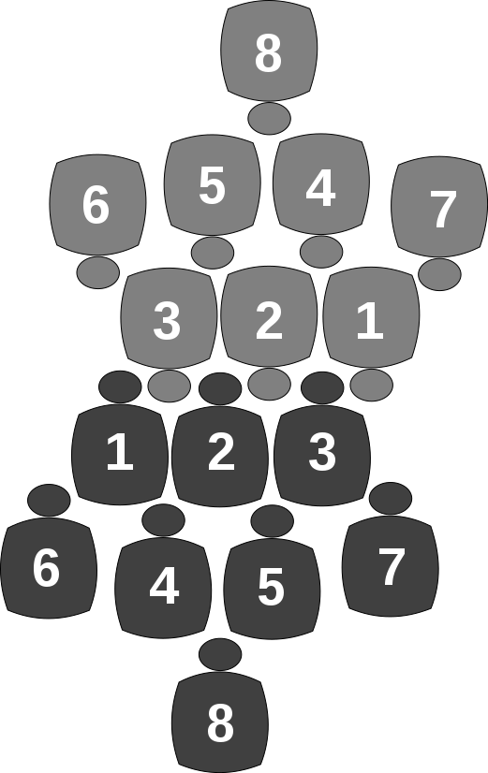
> Introdução
Hirokata Takeuchi e Ikurijo Nonaka;
Competitividade: qualidade, custo baixo, rapidez e flexibilidade;
Relação com o Scrum do Rugby;
Equipes pequenas e auto-organizadas possuem um melhor desempenho;
SCRUM Software Development Process
Jeff Sutherland e Ken Schwaber;
Inspiração no artigo anterior;

Slide 7




> Introdução
Inspiração para criação da técnica
Como piloto da aeronáutica (Jeff), comparou o processo de gestão e finalização de um projeto com a missão de pousar um avião.
Não existe fórmula fixa para pousar um avião.
Ajustes são sempre necessários;
Amplamente disseminado e utilizado no meio de desenvolvimento de Software.
Abordagem à gestão de projetos

Slide 8

> Introdução
O Scrum propõe a divisão do projeto em diversos ciclos;
Reuniões frequentes
Toda a equipe deve comparecer
Acompanhamento próximo de todas as atividades;
Constantes mudanças de planejamento;

Slide 9
> Explicação do Teorema
Teorema: Seja A uma matriz inversível, que pode ser posta na forma triangular por meio de operações elementares, mediante apenas a operações do tipo L¡ + aLj. Então, A = LU, onde L é uma matriz triangular inferior com 1s(Uns) na diagonal e U é uma matriz superior triangular com 0s(zeros) na diagonal (LIPSCHUTZ. l994, p.l58).
É importante frisar que o teorema acima só se aplica a matrizes inversíveis, que podem ser escalonadas sem qualquer permuta de linhas. Matrizes desse tipo são ditas fatoráveis - LU.
Ressaltamos ainda dois fatos importantes a respeito da decomposição A = LU:

Slide 10
> Explicação do Teorema
(1) O método de eliminação de Gauss fornece diretamente os elementos das matrizes L e U.
(2) Ao iniciarmos o escalonamento de uma dada matriz A, não sabemos se vai haver a necessidade de permutarmos as linhas, somente no final do escalonamento é que podemos fazer tal afirmação. Havendo necessidade desta transposição, o processo é feito permutando as linhas da matriz identidade (na ordem em que foram feitas), obtendo assim, uma matriz P M(n, R) denominada de matriz de permutações. Todas as transposições de linhas necessárias ao processo de escalonamento formam o produto PA, que poderá ser escalonada utilizando apenas as operações elementares L¡ + aLj, dessa forma, temos a decomposição PA=LU.

Slide 11
> Exemplo 1 - decomposição de LU
Dada a matriz [matriz] faremos a sua decomposição na forma A=LU
Solução: Primeiramente vamos escalonar a matriz A até chegar a uma matriz triangular
[matriz][matriz][matriz][matriz]
Em seguida, observamos que na decomposição houve a participação de três matrizes elementares M1, M2 e M3, e que (M3M2M1)^-1= L.
Podemos verificar que essas matrizes elementares são dadas por
[matriz][matriz][matriz]

Slide 12
> Exemplo 1 - decomposição de LU
Agora, calcularemos as inversas dessas matrizes da seguinte forma:
[matriz][matriz][matriz][matriz]
Então,
[matriz]
[matriz][matriz][matriz][matriz]

Slide 13
> Exemplo 1 - decomposição de LU
Logo,
[matriz]

Slide 14

> Papéis e Incubências
Mestre Scrum (Scrum Master)
Líder do Projeto;
Responsável pela interação entre cliente e equipe desenvolvimento;
Responsável por assegurar que as práticas, regras e valores do Scrum sejam aplicados
Proprietário do Produto (Product Owner)
Escolhido pelo Mestre e pelo Cliente;
Responsável pelo gerenciamento e controle da lista de trabalho (Product Backlog);

Slide 15

> Papéis e Incubências
Equipe Scrum (Scrum Team)
Equipe de desenvolvimento;
Possui autoridade para organizar e decidir sua ações para alcançar as metas da sprint.
Cliente (Customer)
Participar da implementação do product backlog;
Administrador (Administrator)
Responsável pelas decisões fundamentais;
Usuário (User)
Usuário do Sistema;

Slide 16

> Divisão de Processos
Pré Planejamento (Pré-game phase)
Planejamento
Informação dos requisitos pelo cliente e registro dos mesmos no Product Backlog (Lista de Trabalho do Produto);
Priorização e criação de estimativas para implementação de cada requisito (equipe);
Definição de equipe, ferramentas, treinamento e taxas de risco são abordadas.
Toda alteração deve ser registrada no Backlog junto com os riscos;

Slide 17

> Divisão de Processos
Arquitetura
Identificar detalhes dos requisitos e de seus requerimentos;
Definição de padrões, convenções, tecnologias e recursos para iterações (sprints);
Desenvolvimento (Game Phase)
Variáveis técnicas e de ambiente constantemente controladas a fim de garantir a flexibilidade futuras mudanças.
Desenvolvimento de software realizado em Iterações.

Slide 18

> Divisão de Processos
Cada iteração implementa uma lista de trabalho da sprint (sprint backlog);
Desenvolvimento de cada iteração ocorre de forma tradicional
Análise;
Projeto;
Implementação;
Teste
Cada sprint deve durar entre uma semana e um mês

Slide 19

> Divisão de Processos
Pós-planejamento (post-game phase)
Após o desenvolvimento, são realizadas reuniões sobre o projeto e a versão atual é apresentada ao cliente.
Os testes são realizados na versão final e a documentação necessária é elaborada.

Slide 20
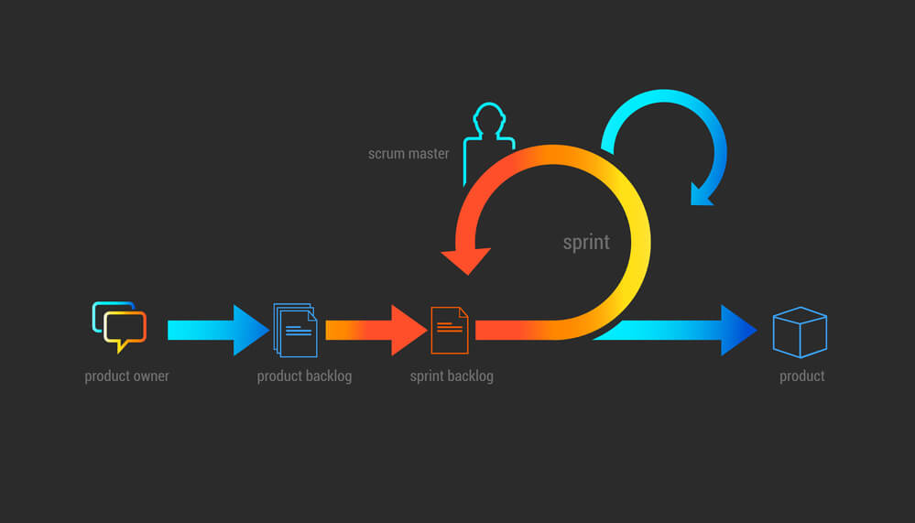
> Divisão de Processos

Slide 21
> Vantagens e Desvantagens
Vantagens
Auxilia no Planejamento;
Facilita o controle dos processos;
Reduz Falhas;
É adaptável a qualquer tipo de projeto;
Feedback contínuo;
Desvantagens
Funções desordenadas;
Prazos incertos;
Tempo ‘gasto’ com reuniões;

Slide 22

> Principais Pontos
Reuniões diárias
Em 15 minutos deve ser discutidos os principais pontos e obstáculos das atividades;
Mostrar o Trabalho de Forma visual
Deve ser criado um painel com todas atividades e o status de cada uma;
O quadro deve ficar a vista, facilitando a visualização dos status;
Equipes enxutas
“Two Pizza Team”

Slide 23

> Principais Pontos
Títulos de função;
Um título pode limitar o entendimento de uma pessoa sobre seu papel dentro da equipe;
Priorização;
As atividades devem ser priorizadas;
“Se várias coisas possuem prioridade, nada tem prioridade”;

Slide 24

> Trabalhe com Scrum
Scrum Master
R$7850,00 (Glassdoor);
Cartão Elo;
Locaweb;
Junto Seguros;
Product Owner
R$7573,00 (Glassdoor);
Burger King Brasil;
UOL;
C6 Bank;

Slide 25



> Certificações e Cursos
Processo de aquisição
Obtido através de uma prova;
O custo para realização da prova varia entre $150,00 e $500,00;
Pode ser adquirido através do site www.scrum.org;
Certificações para
Scrum Master;
Scrum Product Owner;
Scrum Developer;
Scrum With Kanban;
Cursos preparatórios gratuitos (www.scrum.org);

Slide 26
Vídeo Explicativo sobre o Processo Scrum

Slide 27
Kanban é um método que utiliza cartões para designar e especificar tarefas

Slide 28

> Introdução
História
O Kanban surgiu no Japão em 1997 com o Toyota Production System (TPS);
Utilizado inicialmente para a controlar a fabricação de automóveis;
A demanda dita o ritmo de produção, ou seja, quem define a velocidade de produção é o consumo dos clientes
História no Desenvolvimento de Software
Rick Garber e David J. Anderson publicaram em 2007 nas conferências “Lean New Product Development” e “Agile 2007” os resultados obtidos utilizando Kanban no ramo de software;

Slide 29
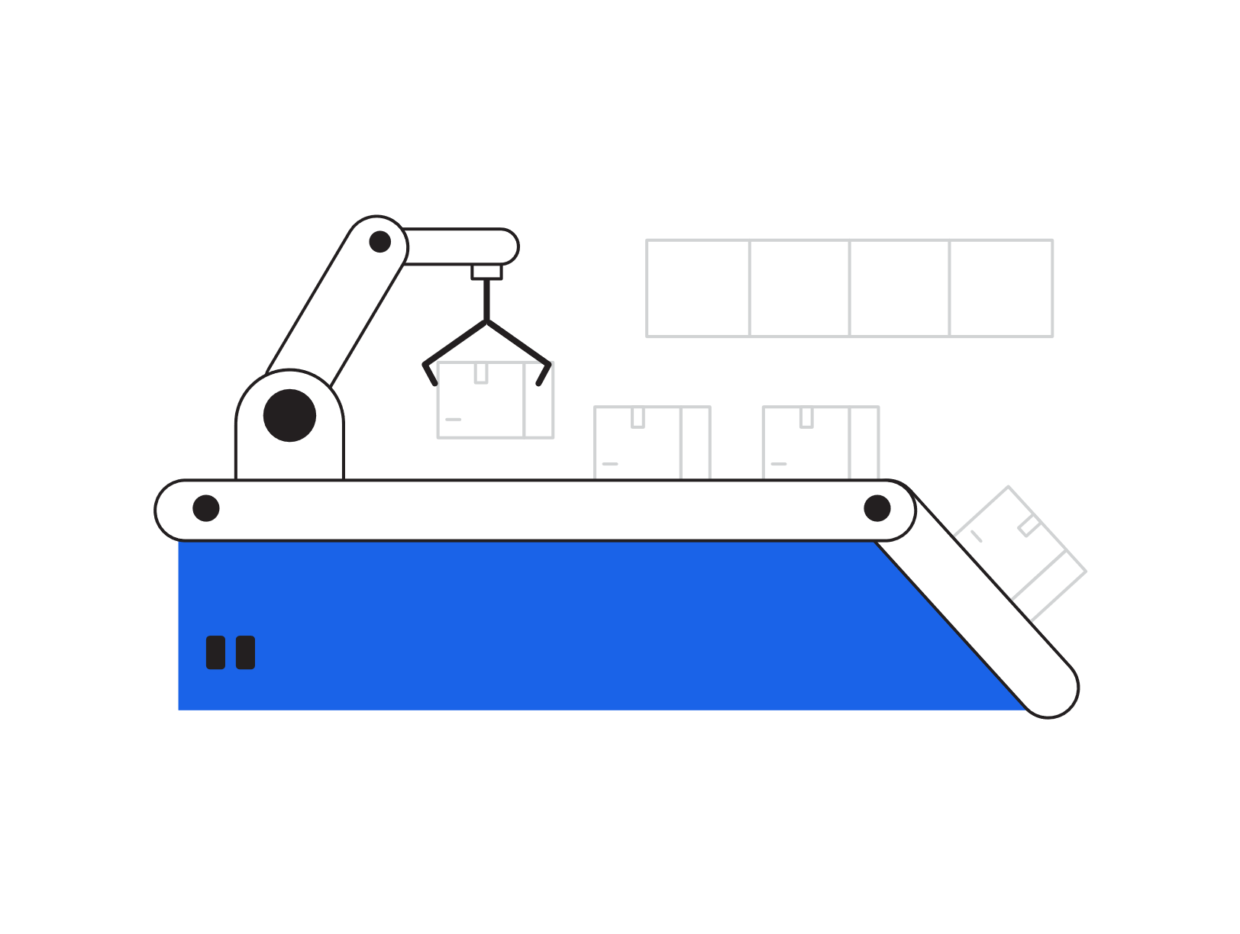
> Introdução
Características
Aumentar a eficiência da produção;
Otimizar seus sistemas de movimentação;
Otimizar sistemas de produção;
Melhoria contínua de realizações de tarefas;
Auxiliar na conclusão de demandas
Normalmente usado em empresas de produção
Método de gestão visual
Técnica Toyotista de produção (JIT)

Slide 30

> Relação com Sistema Toyotista
Sistema Toyotista
Visava aumentar a eficiência de produção;
Menor desperdício de produto possível;
Produtos em estoque por um curto período de tempo;
Técnicas adotadas por ele :
Kanban
Just in Time
Lean Manufacturing
Nivelamento de Produção
Kanban
Uma característica do processo de produção Toyotista

Slide 31

> Relação com Sistema Toyotista
Representa o sistema de comunicação interna da empresa;
Notifica as partes do processo produtivo que tal ação é necessária, desnecessária, urgente ou pode esperar;
Simplicidade é um ponto forte;
Uso de cartões de papel adesivados para controle de processos.

Slide 32

> Exemplo de aplicação Kanban
Cenário Hipotético
Dentro de uma empresa é produzido lotes de carros.
Este lote possui 200 unidades.
Os processos avançam em séries de 10 em 10 de acordo com a demanda.
Neste cenário assim que a unidade número 10 passar pelo primeiro processo, ela terá um adesivo solicitando que o profissional responsável se comunique com o profissional encarregado do setor anterior.

Slide 33
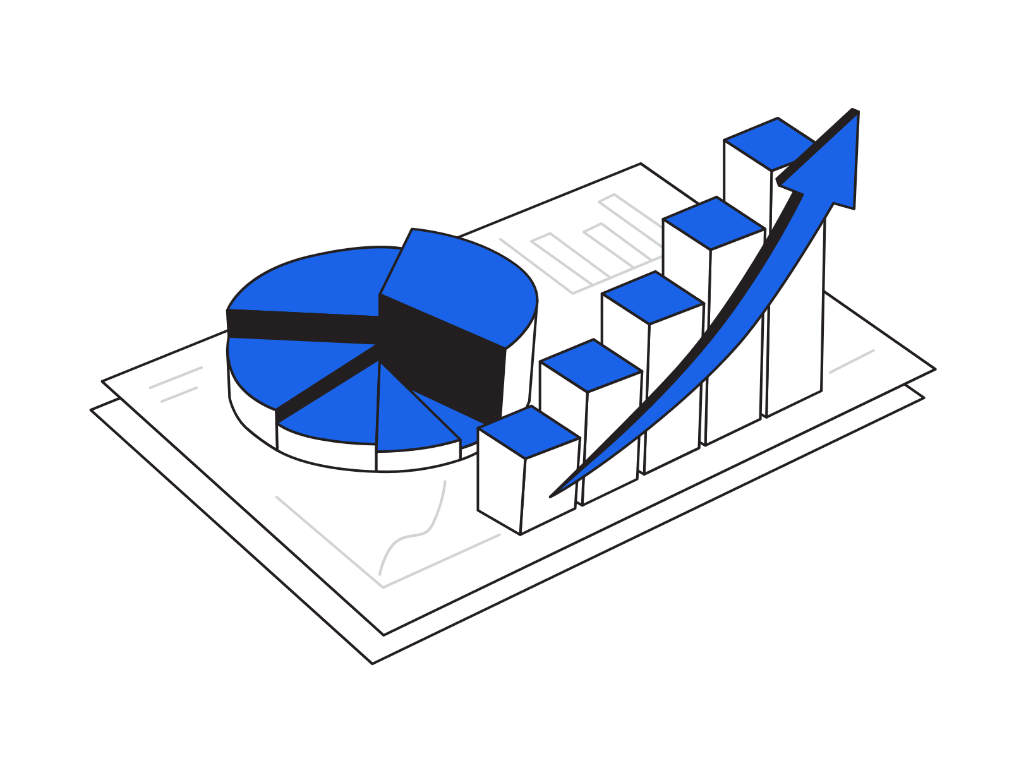
> Kanban - Um processo de produção lento?
A produção acompanha o ritmo de consumo e giro das mercadorias.
Se o consumo estiver intenso, a produção acompanhará o giro, e o inverso também acontece.
Não representa menos agilidade, mas certamente mais eficiência, uso responsável e sustentável dos recursos humanos e financeiros da empresa.
Diante disso, potencializa rendimentos.

Slide 34

> Tipos de Kanban
Kanban de movimentação
Kanban da indústria.
Seu objetivo é fazer o controle das entradas e saídas do estoque.
Equilibrando a produção com o volume de produtos disponíveis para o mercado.
Faz uso de cartões.
Cada cartão contém a informação que determina a necessidade de produção do produto.

Slide 35

> Tipos de Kanban
Kanban de produção
É um sistema focado em fazer gestão de tarefas.
Possuir três colunas: a fazer, em execução e feito.
Cada coluna possui cartões que representam as tarefas que precisam ser executadas.
A equipe vai puxando as tarefas conforme o fluxo de trabalho.
Mais usado entre equipes de desenvolvimento de software,marketing e prestação de serviços no geral.

Slide 36

> Tipos de Kanban
Kanban de Estoque
Simples e útil para controlar o tamanho do estoque e o nivelamento do mesmo.
Bastante utilizado em mercados com demandas sazonais.
Uso de cartões como forma de status do processo.
Busca dividir o estoque total em pequenos lotes e fazer o controle deles.

Slide 37
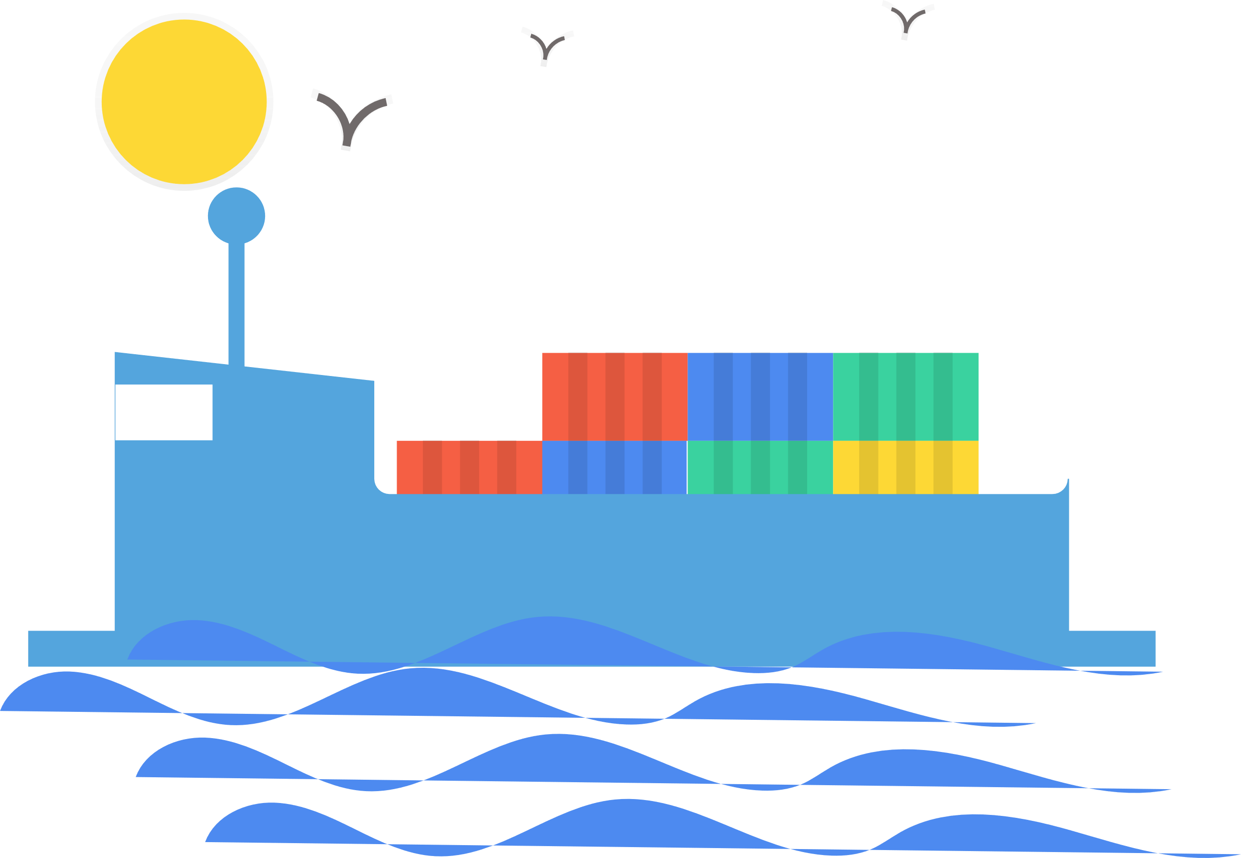
> Tipos de Kanban
Kanban de Retirada / Transporte
Movimento de itens de componentes.
Se a empresa produz produtos físicos ou digitais, diferentes partes dela precisam de trabalho de equipes diferentes em diferentes áreas.
Quando uma equipe termina, transporta a ‘parte’ para a próxima equipe e a área de produção.
Uso de cartões de movimento.
Cartões especificam o número de itens que se levam para o local de trabalho onde são necessários.

Slide 38

> Quadro Kanban
As tarefas ou itens de trabalho foram representadas por meio de cartões (post-its) fixados em um quadro.
Esse quadro,por sua vez,era dividido em colunas que representavam as fases do fluxo de trabalho(workflow) da equipe.
As tarefas eram distribuídas sequencialmente nas colunas à medida que avançavam no fluxo de trabalho.

Slide 39
> Quadro Kanban
O fluxo era composto de três colunas com os seguintes estados:
TO DO -> Tarefas elegíveis para entrarem em execução.
DOING -> Tarefas em andamento
DONE -> Tarefas concluídas.

Slide 40
Vídeo Explicativo sobre o Kanban

Slide 41

OBRIGADO PELA ATENÇÃO
João Pedro L. França
Leandro R. de Souza
Vinicius A. Marins
joao.franca@aluno.ifsp.edu.br
v.marins@aluno.ifsp.edu.br
r.Leandro@aluno.ifsp.edu.br
Discentes do Curso Bacharelado a Ciência da Computação– IFSP – Campus Presidente Epitácio

